Slide 1



Diseño universal para el aprendizaje (DUA): el camino hacia una educación inclusiva
PRESENTADO POR;
Rossi Espinoza F.

Slide 2
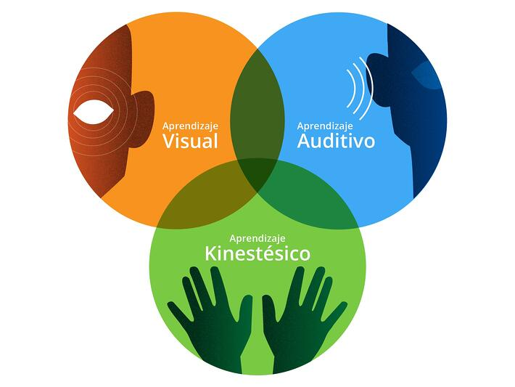
¿Cómo nace el DUA?
El diseño universal nace en la década de 1970 en el ámbito de la arquitectura, impulsado por el estadounidense Ron Mace.
Nace bajo la mirada de la arquitectura, que establece la necesidad de universalizar lo estructural minimizando las barreras de acceso a personas que presentan alguna discapacidad, y que estas estructuras a su vez sirvan para todos, ya sea que presenten o no alguna discapacidad.

Slide 3
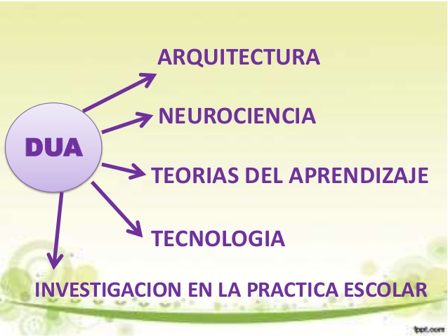
Planteamientos que origina el DUA:
Diseño universal de la arquitectura y uso de tecnologías

Slide 4
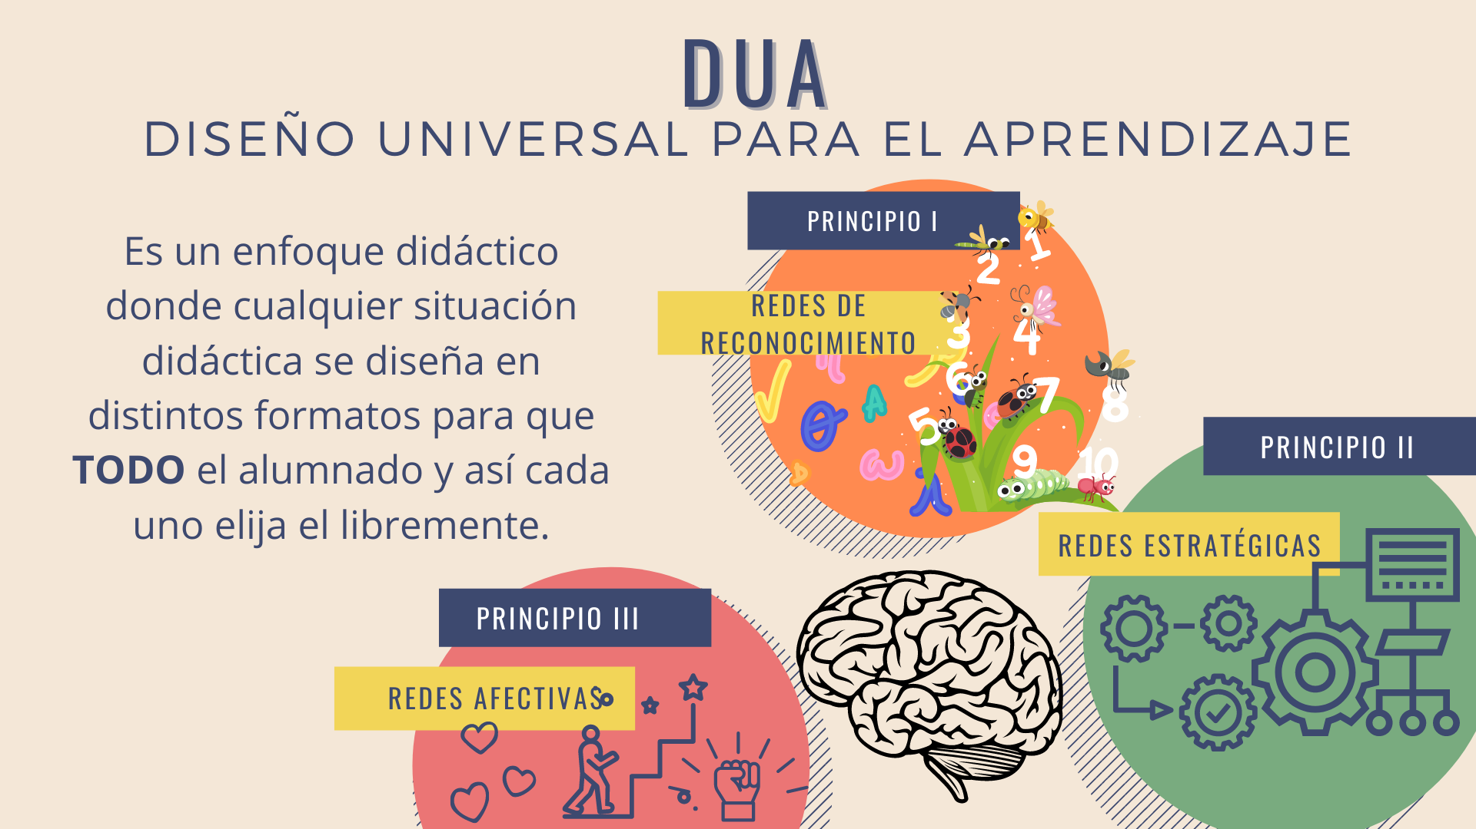

Slide 5

¿PORQUE ES IMPORTANTE USAR EL DUA ?

Slide 6
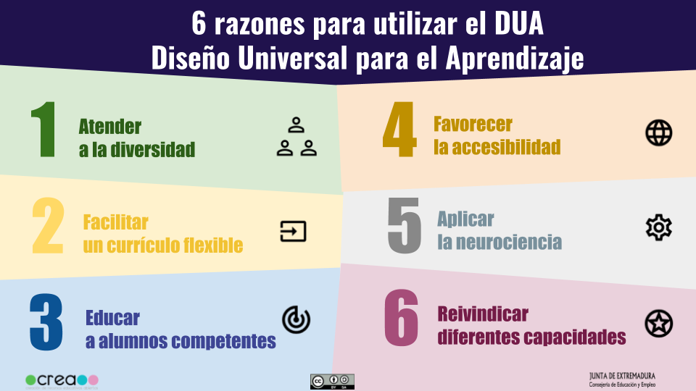

Slide 7
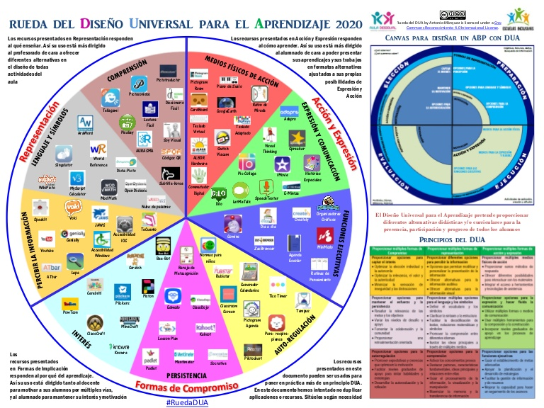
El Diseño Universal para el Aprendizaje es un enfoque didáctico que pretende aplicar los principios del Diseño Curricular (DU) de los diferentes niveles educativos.
El DUA ha sido desarrollado por el Centro de Tecnología Especial Aplicada (CAST).

Slide 8
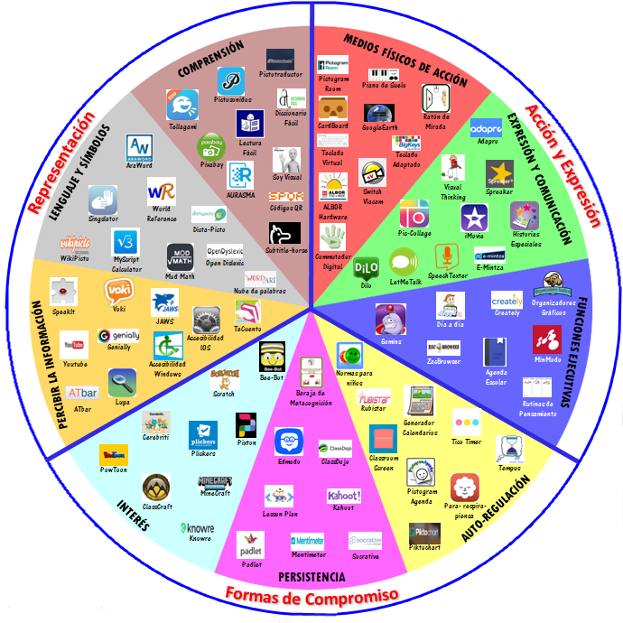
LA RUEDA DE APRENDIZAJE DUA DE ANTONIO MARQUEZ

Slide 9
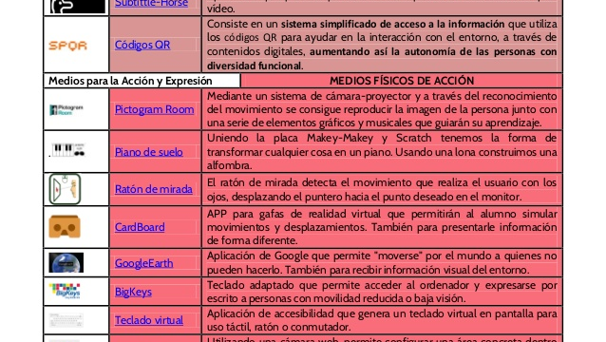

Slide 10

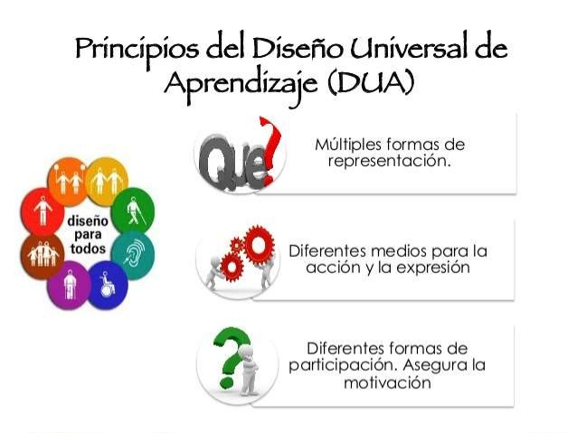
El Diseño Universal del Aprendizaje (DUA) se fundamenta en TRES PRINCIPIOS:
Múltiples formas de Representación
Diferentes medios para la acción y expresión
Diferentes formas de participación. Asegura la Motivación

Slide 11
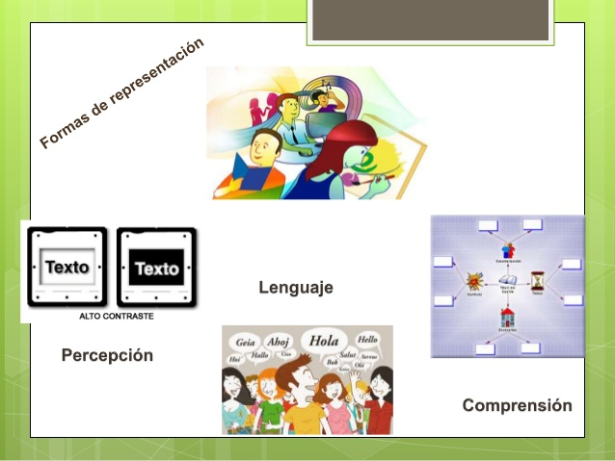
Pautas del principio I: Usar múltiples formas de representación.

Slide 12
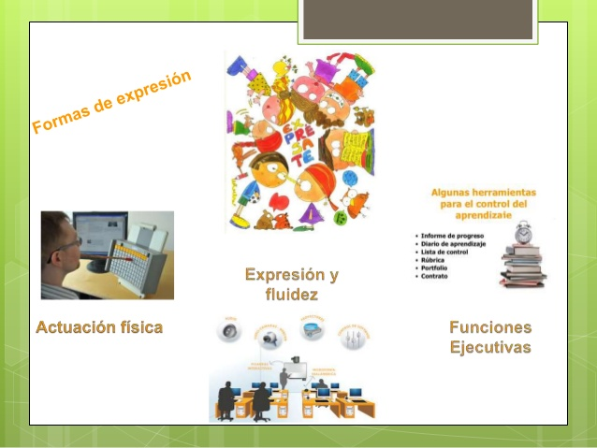
Pautas del principio II: Usar múltiples formas de expresión.

Slide 13
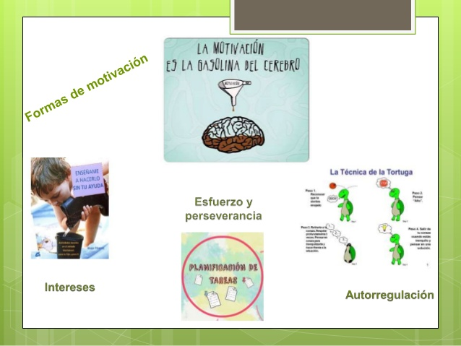
Pautas del principio III: Usar múltiples formas de motivación.

Slide 14
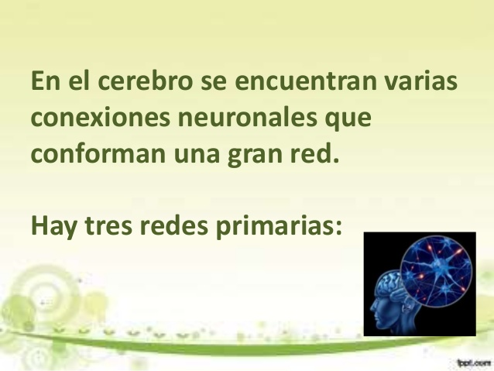
Pero en el cerebro se encuentran varias conexiones neuronales que corresponden a tres redes cerebrales implicadas en el aprendizaje, pero que además están relacionadas con los principios.

Slide 15
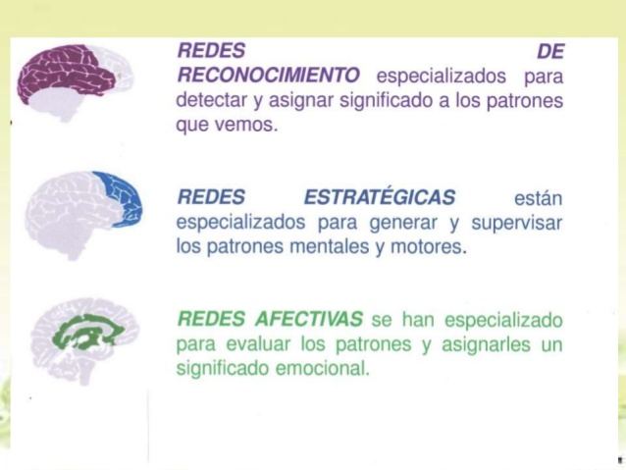
El ¿QUÉ? del aprendizaje
Redes de reconocimiento; Especializados para detectar y asignar significado a los patrones que vemos. Percibir la información.
El ¿CÓMO? del aprendizaje
Redes de estratégicas; Están especializados para planificar, ejecutar y hacer seguimiento las tareas motrices y mentales.
El ¿POR QUÉ? del aprendizaje
Redes afectivas; Están especializados para asignar un significado emocional a las tareas. Motivación e implicación en el proceso de aprendizaje.

Slide 16

EJEMPLO???????

Slide 17
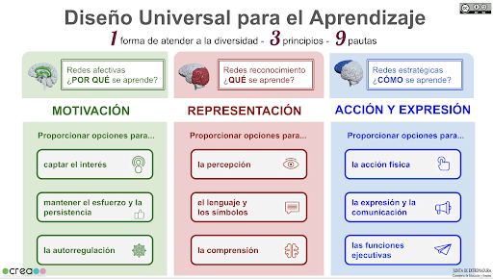

Slide 18
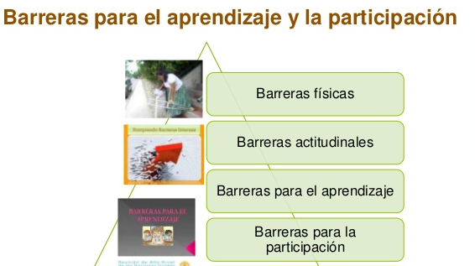

Slide 19
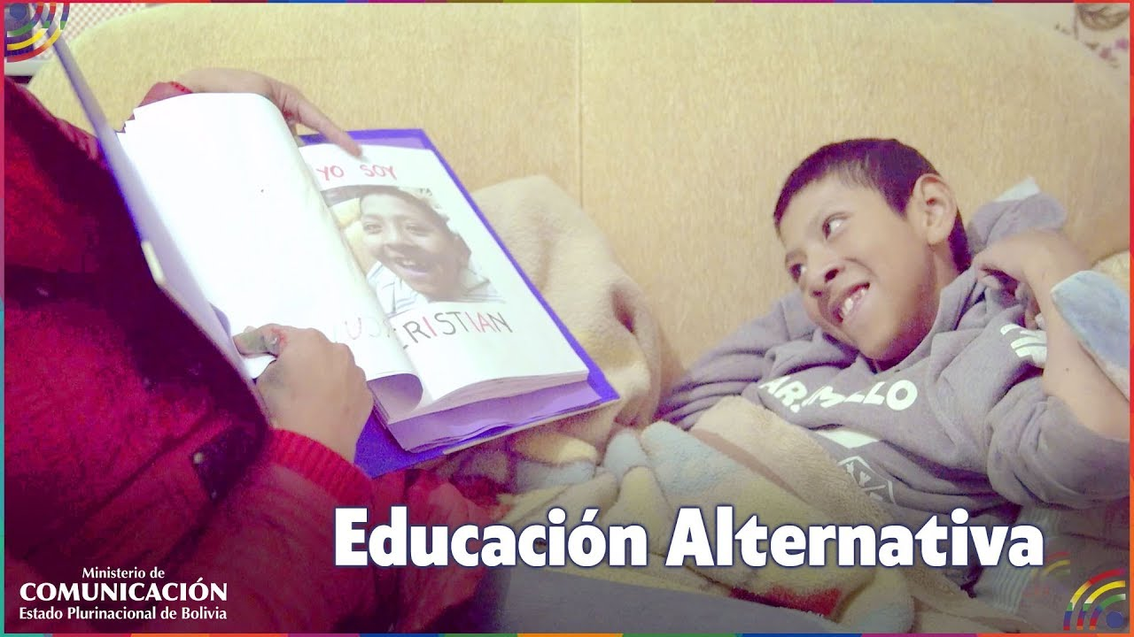
POR EJEMPLO
El Programa “Educación Sociocomunitaria en Casa para Personas con Discapacidad”, es una propuesta que garantiza el cumplimiento del derecho a la educación de personas con Discapacidad Grave y Muy Grave que por su situación biopsicosocial, no pueden acudir a Instituciones Educativas para tal finalidad.
Escuela en casa

Slide 20
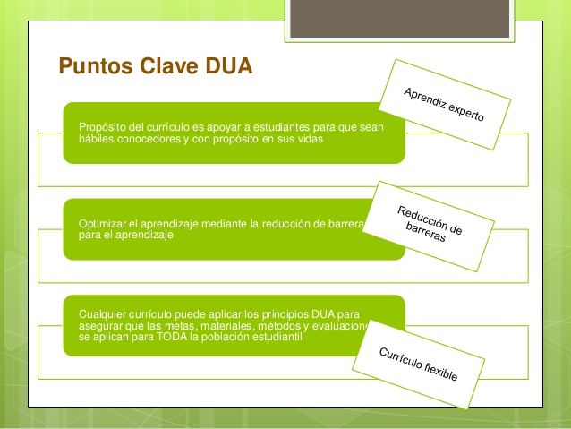

Slide 21
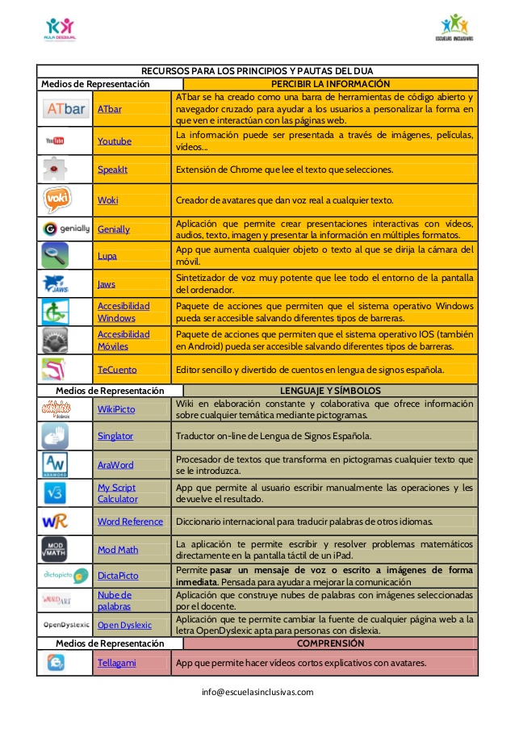
VENTAJAS
- Estimula la creación de los diseños flexibles desde el principio, que presenten opciones personalizables que permiten a todos los estudiantes progresar desde donde ellos están y no desde donde nosotros imaginamos que están.
- Se rompe la separación o división entre los estudiantes con discapacidad y sin discapacidad.

Slide 22
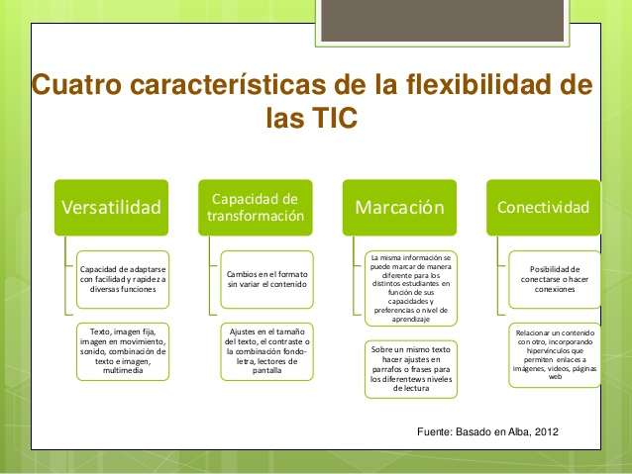
CUATRO CARACTERÍSTICAS DE LA FLEXIBILIDAD DE LAS TIC.

Slide 23
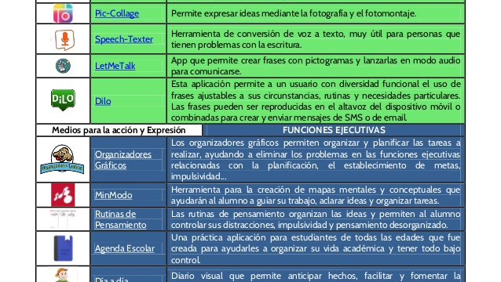

Slide 24
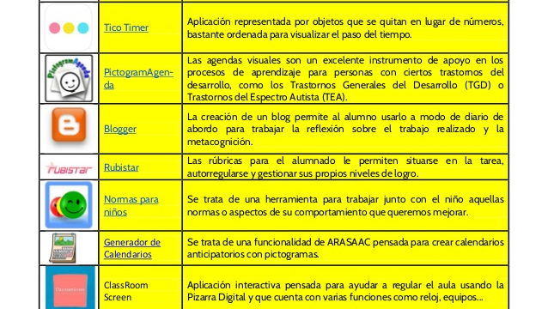

Slide 25
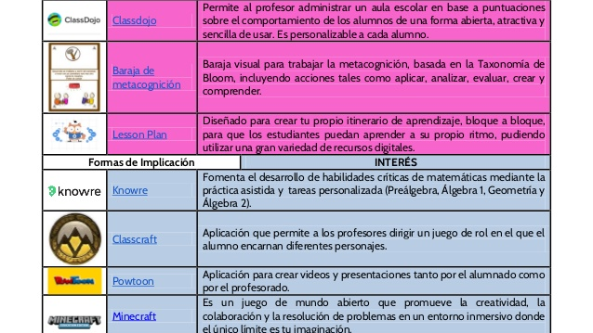

Slide 26

Diseño Universal para el Aprendizaje (DUA)
Oportunidad de aprendizaje para todos
“Si un niño no puede aprender de la manera que enseñamos, quizá debemos enseñarles de la manera en la que ellos aprenden”
Ignacio “Nacho” Estrada

Slide 27

GRACIAS

Slide 28
BIBLIOGRAFIA
https://www.slideshare.net/vmamiranda1/presentacin-dua-diseo-universal-de-aprendizaje
https://www.slideshare.net/integracion2010/dua-taller
https://www.slideshare.net/siruze/charla-dua
https://iddocente.com/diseno-universal-aprendizaje-dua/

